Slide 1
ΑΓΡΟΤΙΚΗ ΠΟΛΙΤΙΚΗ
2015-2016
Μέτρηση της στήριξης του πρωτογενούς τομέα

Slide 2
Τι είναι στήριξη*;
Με τον «στήριξη» αναφερόμαστε σε οποιαδήποτε μεταφορά εισοδήματος από τους φορολογούμενους ή τους καταναλωτές προς τον πρωτογενή τομέα, η οποία προκύπτει ως αποτέλεσμα της πολιτικής παρέμβασης του κράτους
Ο όρος «στήριξη» περιλαμβάνει ταυτοχρόνως και οποιαδήποτε άλλη μη χρηματική «διευκόλυνση», π.χ. ευνοϊκά επιτόκια δανεισμού
*OEDC (2010) OECD’S PRODUCER SUPPORT ESTIMATE AND RELATED INDICATORS OF AGRICULTURAL SUPPORT

Slide 3
Δείκτες Μέτρησης της Στήριξης
Σύνορα
καταναλωτής
Λιανική πώληση
Χονδρική πώληση
Γεωργική Εκμετάλλευση
Λίπανση, καύσιμα, κλπ
Ιδιόκτητη Εργασία και γη
CSE
Παραγωγή, επεξεργασία,
εμπορία & κατανάλωση
NPC
προϊόν
EPC
PSE
ESC
Εισροές
Εμφανείς δαπάνες
Τεκμαρτές δαπάνες

Slide 4
Nominal Protection Coefficient (NPC)
Εγχώρια τιμή
της χώρας i
Διεθνής τιμή (Κόστος ευκαιρίας)
Gross
or
Net
ERB: Exchange rate benchmark

Slide 5
Nominal Rate of Protection (NPP)

Slide 6
Effective Protection Coefficient(EPC)
VA: Value added
Αμοιβή ιδιόκτητων εισροών
Για το προϊόν i

Slide 7
Effective Rate of Protection (ERP)

Slide 8
Effective Subsidy Coefficient (ESC)
Net
Subsidies
(taxes) on primary inputs
Αρδευτικό νερό
χωρίς χρέωση
Χαμηλά
Επιτόκια
δανεισμού

Slide 9
Producer Subsidy Equivalent (PSE)
προϊόν
Επιδοτήσεις εισροών
Έμμεσοι φόροι
1999- Producer Support Estimate (PSE)
Απλούστερος υπολογισμός σε σχέση με την προστιθέμενη αξία

Slide 10
Consumer Subsidy Equivalent (CSE)
1999- Consumer Support Estimate (PSE)

Slide 12
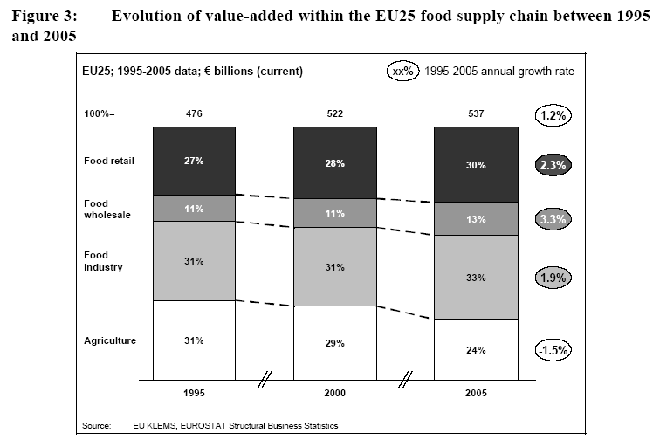
Η κατανομή της Προστιθέμενης Αξίας

Slide 13
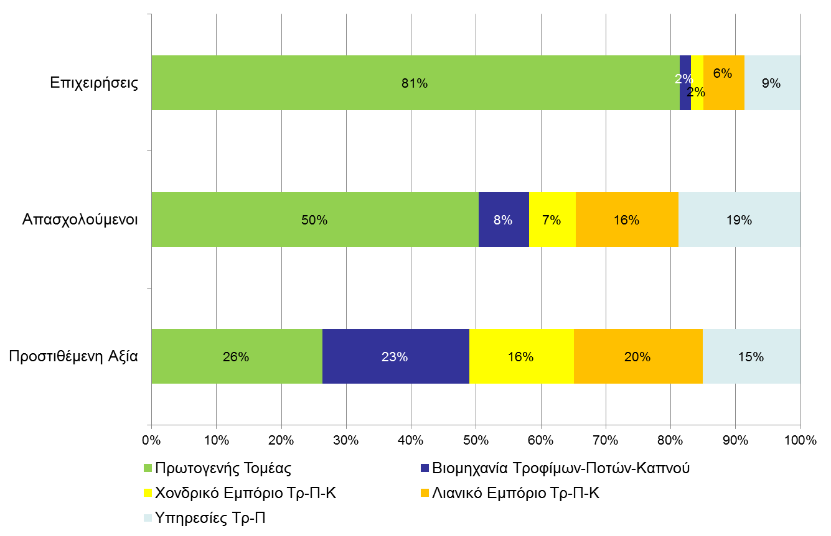
Η Αγροτοδιατροφική Αλυσίδα στην Ελλάδα (2010)
Πηγή: Βάση Δεδομένων της Eurostat, Επεξεργασία: Εργαστήριο Πολιτικής Οικονομίας Τμ. ΑΟΑ ΓΠΑ, Απρίλιος 2014

